Slide 1
Социально-значимый проект «Университет третьего возраста»
Мишина Л.Н., Председатель правления Регионального отделения Общероссийской общественной организации «Союз пенсионеров России» по Республике Татарстан

Slide 2
Стратегия действий в интересах граждан старшего поколения до 2025г.
… «Одной из ключевых задач Стратегии должно стать создание общества для всех возрастов, включая формирование условий для использования знаний, опыта, потенциала граждан старшего поколения, проявление заботы о таких гражданах и оказание им необходимой помощи.» …

Slide 3
Национальный проект «Демография»
Национальный проект «Демография»
утвержден президиумом Совета при Президенте Российской Федерации по стратегическому развитию и национальным проектам (протокол № 3
от 10 сентября 2018г.)
Структура национального проекта «Демография»:
Федеральный проект «Финансовая поддержка семей при рождении детей»
Федеральный проект «Содействие занятости женщин»
Федеральный проект «Старшее поколение»
Федеральный проект «Укрепление общественного здоровья»
Федеральный проект "Спорт - норма жизни"
3

Slide 4
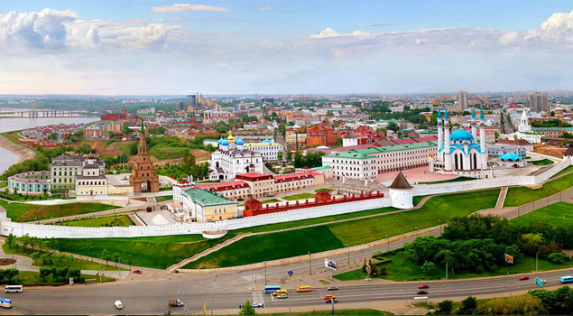
Республика Татарстан
4 001,6
тыс. чел.
Численность населения (на начало 2023 г.), в том числе:
городское – 3 071 тыс. чел. ( 76,7%), сельское – 930,2 тыс. чел. (23,3%)
1 983
тыс. чел.
Численность занятого населения экономической деятельностью в общей численности населения (июнь-август 2023 г. по обследованию рабочей силы)
966,6
тыс. чел.
Численность населения старше трудоспособного возраста на начало 2023 г. - 24,2 % в общей численности населения
203,4
тыс. чел.
Численность работающих пенсионеров (в общей численности получателей пенсий на 1 октября 2023 г. – 18,4%)
58 331,8
руб.
Среднемесячная начисленная заработная плата (январь-июнь 2023 г.)
20 673,6
руб.
Средний размер страховой пенсии по старости (октябрь 2023 г.)
75,32
Продолжительность жизни, лет
4

Slide 5
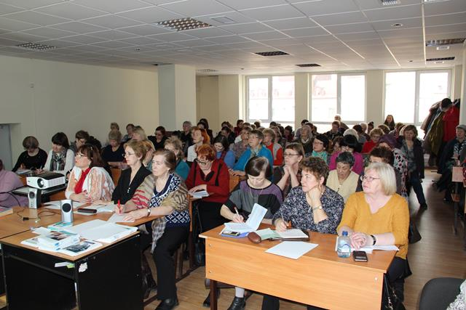
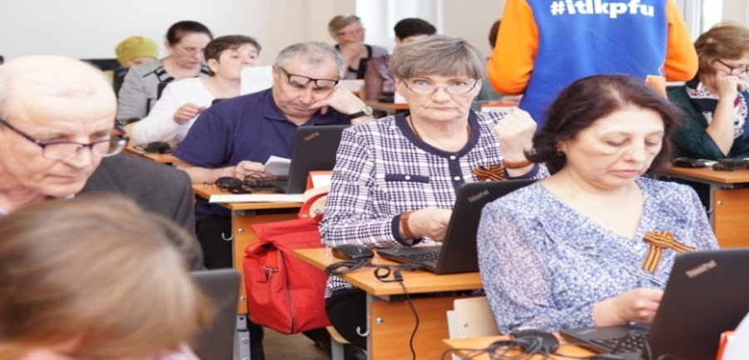
Стратегия действий в интересах граждан старшего
поколения до 2025г.
Раздел 4. Стратегии «Обучение и информационная доступность для граждан старшего поколения» Основными задачами Стратегии являются:
создание условий для удовлетворения образовательных потребностей граждан старшего поколения;
повышение уровня финансовой и правовой грамотности граждан старшего поколения в условиях современной экономики;
создание условий для обеспечения гражданам старшего поколения доступа к информации.
5

Slide 6
Федеральный закон «Об образовании в Российской Федерации»
29 декабря 2012 года № 273- ФЗ
«Статья 3. Основные принципы государственной политики и правового регулирования отношений в сфере образования
……….
8) обеспечение права на образование в течение всей жизни в соответствии с потребностями личности, адаптивность системы образования к уровню подготовки, особенностям развития, способностям и интересам человека;
Статья 5. Право на образование. Государственные гарантии реализации права на образование в Российской Федерации
…….
4. В Российской Федерации реализация права каждого человека на образование обеспечивается путем создания федеральными государственными органами, органами государственной власти субъектов Российской Федерации и органами местного самоуправления соответствующих социально-экономических условий для его получения, расширения возможностей удовлетворять потребности человека в получении образования различных уровня и направленности в течение всей жизни.»
6

Slide 7
Выписка из Резолюции Московского международного форума «Обучение на протяжении жизни. Доступность образования в пожилом возрасте»
от 19 сентября 2019г. г. Москва
УЧАСТНИКИ ФОРУМА «Обучение на протяжении жизни. Доступность образования в пожилом возрасте» обращаются к Правительству Российской Федерации с просьбой о необходимости принять следующие меры:
1.Обеспечить развитие правовой базы и устранение существующих законодательных, административных и иных барьеров, препятствующих распространению дополнительного образования пожилых людей, в том числе разработать и принять федеральные нормативные правовые акты, определяющие порядок организации дополнительного образования пожилых граждан, привлечения образовательных учреждений к обучению пенсионеров и механизмов их финансирования , включая оплату труда преподавателей.
2. Определить государственный орган исполнительной власти, ответственный за координацию вопросов дополнительного образования граждан старшего поколения.
3. Определить перспективные и устойчивые источники финансирования программ дополнительного образования пожилых людей, в том числе таких долгосрочных социальных проектов ,как «Серебряные университеты», через прямое субсидирование организаций, а также выделение грантов.
7

Slide 8
Университет третьего возраста в цифрах
2007 по 2023 гг.
2022-2023 гг.
2023-2024 гг.
97 878 чел.
378
293
Прошли обучение с 2007 по 2023 гг.
В Университете третьего возраста, в том числе:
учебных групп
учебных групп
(плановый приём)
прошли обучение 6 479 чел.
43 919 чел.
по программе «Основы компьютерной грамотности» 2 006 чел.
8 628 тыс.руб.
7 662 тыс.руб.
Прошли обучение по программе «Основы компьютерной грамотности»
Финансирование Университетов
третьего возраста из бюджета
Республики Татарстан
220 преподавателей
Финансирование Университетов
третьего возраста из бюджета
Республики Татарстан
216 преподавателей
2014 по 2023 гг.
48 417 516 руб.
Финансирование Университетов третьего
возраста из бюджета Республики Татарстан
с 2014 по 2023 гг.
Университеты третьего возраста
есть во всех 45 муниципальных районах и городах Республики Татарстан
8

Slide 9
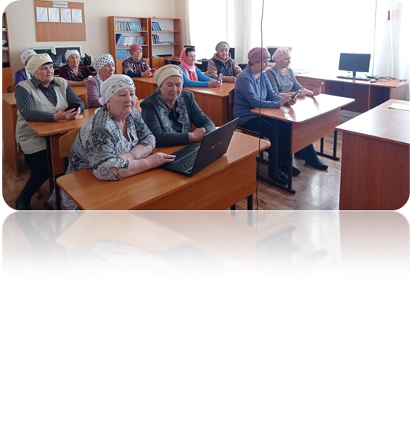
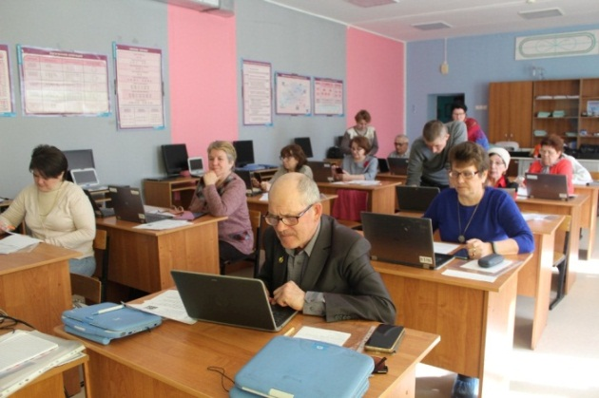
Региональное Отделение ООО «Союз пенсионеров России» по Республике Татарстан
Отделение фонда социального и пенсионного страхования по Республике Татарстан
Уполномоченный по правам человека в Республике Татарстан
Казанский (Приволжский) федеральный университет
Казанский государственный институт культуры
Казанский государственный медицинский университет
Философия | История религий | Фотокомпозиция | «Здоровье пенсионера»
Основы здорового образа жизни | История Казани | Генеология: история семьи | Проблемы восстановления здоровья. Помоги себе сам»
История родного края | Основы компьютерной грамотности | Культура и просвещение | Профилактика сердечно-сосудистых заболеваний
Основы психологии | Татарский язык | Работа на планшете (смартфоне) | Основы правовых знаний
История мировой культуры | Основы здорового образа жизни. Танцетеропия | Обустройство сада. Дизайн. | Огород на подоконнике
Вокально-хоровое творчество | Здоровье пенсионера | Школа правовых знаний | Профилактика сердечно-сосудистых заболеваний
Декоративно-прикладное творчество | Человек в мире информаций (журналистика) | Основы финансовой грамотности | Конструирование и моделирование одежды
Основы садоводства | Современные проблемы экологии | Иностранные языки
9

Slide 10
Социальный результат обучения по оценке выпускников Университета третьего возраста
Овладели основными приемами работы на компьютере
Получили новые знания, идем в ногу со временем, не отстаем от жизни
Увеличился кругозор
Качество нашей жизни намного улучшилось
Появилась возможность продолжать трудовую деятельность
Комфортно себя чувствую в современном информационном обществе
10

Slide 11
Образование пожилых- людей это:
Первоочередной фактор развития здорового образа жизни;
Ключевой аспект сохранения способности участвовать в различных сферах жизни общества;
Повышение способности понимания и интерпретации фактов, идей, ситуаций, изменений;
Возможность лучше интегрироваться в сообщество за счет развития коммуникативных навыков, общения и участия в коллективе;
Содействие росту индивидуальной и коллективной уверенности в
собственных силах, а значит, ведет к росту качества жизни и чувству удовлетворенности.*
* Дирк Жарре. Президент EURAG
(Европейская федерация пожилых людей)
11

Slide 12
Благодарю за внимание!

